Slide 1
クローンセットに対する主要編集者の分析法の提案と調査
M2 辻 健二
Notes:
クローンセットに対する主要編集者の分析法の提案と調査という題目で，大阪大学の辻が発表いたします．

Slide 2
コードクローン
ソースコード中での類似したコード片のこと
  ソースコードがコピー＆ペーストされることで生成される
ソフトウェアの保守コストを大きくする要因
  コードクローンを編集する際は，他のコードクローンの編集を検討する必要がある
コードクローン
コードクローン
コードクローン
クローンセット
Notes:
はじめにコードクローンについて説明します．…
この図はファイル内もしくはファイル間に存在するコードクローンを示しています．コードクローンとなっている全てのコード片の集合のことをクローンセットと呼びます．
コードクローン内にバグが存在すると，クローンセット内の全てのコードクローンにも同様にバグが存在する可能性があります．開発者は，コードクローンを意識して開発する必要があります．このため，コードクローンはソフトウェアの保守コストを大きくする要因となっています．

Slide 3


コードクローン編集管理の必要性
コードクローン間で発生した変更は開発者間で共有する必要がある．
  ―一貫していない編集が発生する可能性がある
開発者A
開発者B
Notes:
コードクローン間で発生した変更は開発者間で共有する必要があります．下の図を用いて説明します．図は，ファイル内に存在するコードクローンとそのファイルの編集を行う開発者を示しています．
この開発者Aが編集を行っているソースコードには2つのコードクローンが存在しています．(クリック)
しかし，Aが知らないうちに別の開発者Bが編集しているファイルにコードクローンをコピーしていた場合を考えます．
もしこのコードクローンにバグが含まれていることをAが見つけた場合，Aは自分の管理するファイルに存在するコードクローンに対しては修正を行うことができますが，Bの管理するファイルに含まれるコードクローンに気づくことができないので，コードクローンにはバグが残ったままになってしまいます．このように，クローンセット内の全てのコードクローンの存在を認知できていない場合，一貫していない編集が発生し，バグの修正漏れ等が発生することがあるため，複数の開発者で開発を行う際にはコードクローンの情報を共有する必要があります．

Slide 4
コードクローン編集管理
コードクローンの編集を監視して，開発者に通知するシステムが存在している
  ―複数人でコードクローンを編集する状況において，主要な
  開発者が存在しなければ有効性を発揮する
クローンセットが複数人によって編集されているかわかっていない
  クローンの編集管理が必要な状況がどの程度存在するのかわかっていない
複数人の開発者によって編集されているコードクローンが存在するかどうかの調査が必要
Notes:
しかし，他のソフトウェア開発においてはコードクローンは単独の開発者が編集しているか複数の開発者が編集しているかは不明であり，複数の開発者に対する支援が有効であるかは確認できていない．
そのため，コードクローンを編集している開発者の人数および編集傾向を調査する必要があります．

Slide 5
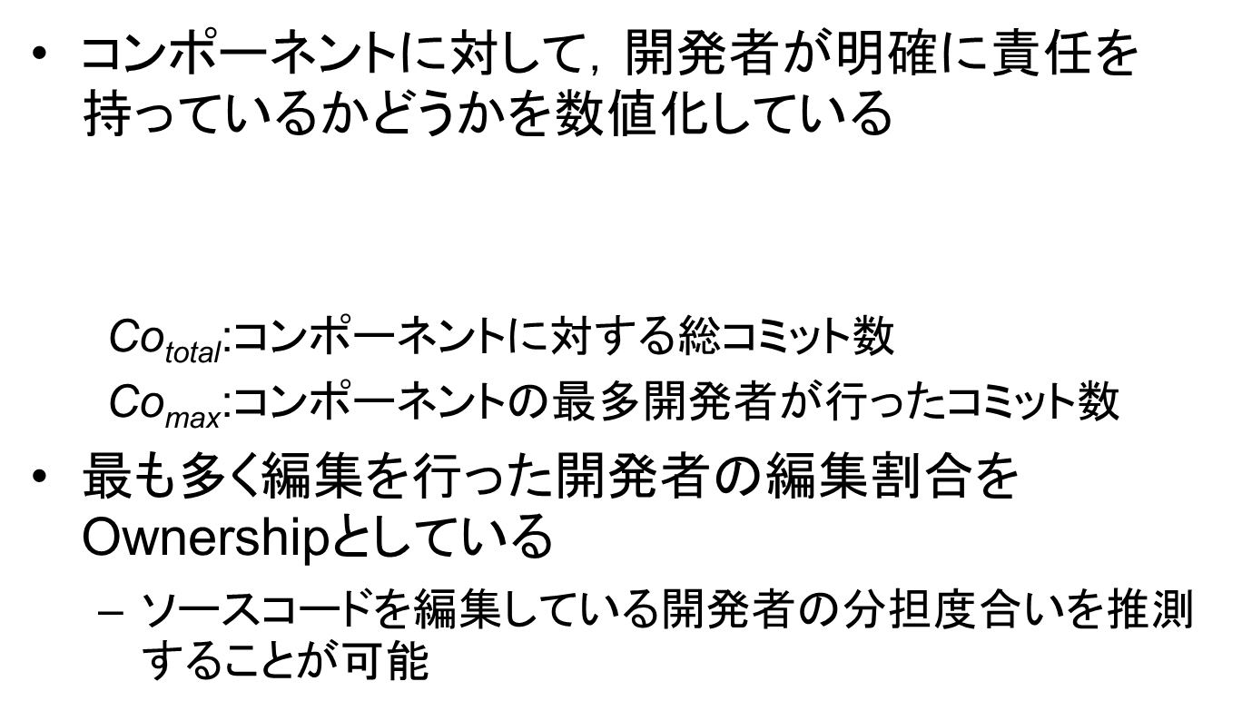
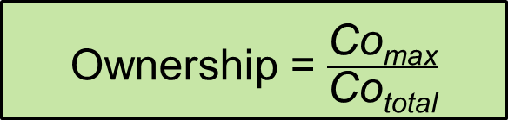
既存研究：Ownershipメトリック^{[1]}
コンポーネントに対して，開発者が明確に責任を持っているかどうかを数値化している
$\text{Co}\text{total}$:コンポーネントに対する総コミット数
$\text{Co}\text{max}$:コンポーネントの最多開発者が行ったコミット数
最も多く編集を行った開発者の編集割合をOwnershipとしている
  ソースコードを編集している開発者の分担度合いを推測することが可能
Ownership = $\frac{\text{C}\text{o}\text{max}}{\text{Co}\text{total}}$
[1] Bird, C., Nagappan, N., Murphy, B., Gall, H. and Devanbu, P.: Don’T Touch My Code!: Examining the Effects of Ownership on Software Quality, Proc. of ESEC/FSE ’11, pp. 4–14 (2011).
Notes:
開発者の編集割合を示すために，Ownershipというメトリックが存在します．このメトリックは，コンポーネントに対して，開発者が明確に責任を持っているかどうかを数値化したものとなっています．
最も多く編集を行った開発者の編集割合をOwnershipとしています．このメトリックを用いることで，編集傾向を推測することが可能です．

Slide 6
本研究の概要
目的
  クローンセットに対するOwnershipの調査
調査手法
  Ownershipメトリックを，クローンセットに対して適用した新たなメトリックを提案
  対象ソフトウェアの，特定のバージョンでクローン検出を行い，以降のクローンセットへの編集について調査する
    検出するコードクローンは，コメントやユーザ定義名を除き，完全に一致したファイルとする
    ファイル単位での編集回数と，トークン単位での編集回数について調査を行う
Notes:
そこで本研究では，これらの問題点に対応するために，まずクローンセットに対する編集傾向を示すメトリックを提案しています．クローンセットの編集を行う開発者が単独か複数かに加えて，そのクローンセットの編集を行う主要な開発者が存在するかどうかを示すものです．このメトリックをファイル単位のクローンセットに適用しています．
コードクローンに対して行われる編集についてを調査したいため，本研究では，開発中の特定時点でのバージョンに対してクローン検出を行う．
異なる編集の粒度で調査を行うため，本研究ではファイル単位での編集回数とトークン単位での編集回数についての調査を行う．

Slide 7
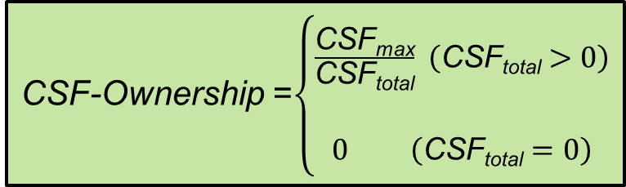
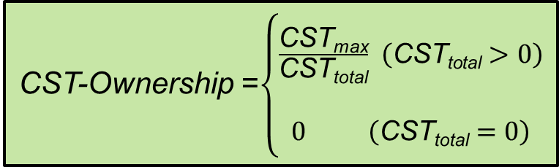
提案手法：CS-Ownership
クローンセット内のコードクローンを最も多く編集した開発者の，ファイル単位もしくはトークン単位での編集割合を示す
CSF-Ownership =$\left\{\begin{aligned}\frac{\text{CS}\text{F}\text{max}}{\text{CS}\text{F}\text{total}} \left(\text{CS}\text{F}\text{total}>0\right) \\ \\ 0 \left(\text{CS}\text{F}\text{total}=0\right)\end{aligned}\right.$
CSF_{total}:クローンセット中のファイルが編集された全コミット数
CSF_{max}: CSF_{total}のうち，最多開発者が行ったコミット数
CST-Ownership =$\left\{\begin{aligned}\frac{\text{CS}\text{T}\text{max}}{\text{CS}\text{T}\text{total}} \left(\text{CS}\text{T}\text{total}>0\right) \\ \\ 0 \left(\text{CS}\text{T}\text{total}=0\right)\end{aligned}\right.$
CST_{total}:クローンセット中の全トークンに対する総編集回数
CST_{max}: CST_{total}のうち，最多開発者が行った編集回数
これらのメトリックが0.5より大きい時，そのクローンセットに主要な開発者が存在するとみなす
Notes:
7:09 CSF_totalと，CSF_maxについての説明を，スライド読み上げでもいいから恥ずかしがらずに言う．あとは割り算．これを2回繰り返す．

Slide 8
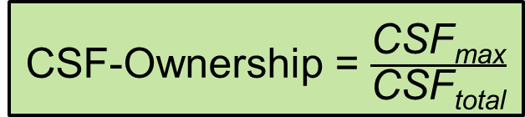
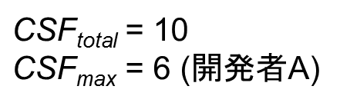
CSF-Ownership計算例
CSF-Ownership = $\frac{\text{CS}\text{F}\text{max}}{\text{CS}\text{F}\text{total}}$
ファイルX
ファイルクローンセット
開発者A:2回
ファイルY
コミット総計
開発者A:6回
開発者B:3回
開発者C:1回
開発者A:2回
ファイルX
開発者B:2回
$\text{CS}\text{F}\text{total}$ = 10
$\text{CS}\text{F}\text{max}$ = 6 (開発者A)
ファイルY
ファイルZ
ファイルZ
開発者A:2回
CSF-Ownership = 0.6
開発者B:1回
開発者C:1回
主要な開発者が存在する
Notes:
8:07

Slide 9
CSF-Ownership計測手順概要
開発者と
コミット回数リスト
開発履歴
2
コードクローン
編集履歴の分析
CSF-Ownershipの計測
クローンセット検出
3
1
クローンセット
リスト
CSF-Ownershipリスト
Notes:
ファイルに対して行われたリネームについての話を忘れない．
ここからは調査手順について説明します．
・まずは開発履歴のある時点でのソースコードに対してクローン検出を行います．
・得られたクローンセットと，開発履歴から得られるコミットログを用いて，ファイル編集履歴の分析を行うことで，各クローンセット毎のファイル開発者とその編集回数のリストを求めます．
・これらのリストを元にファイルクローンセットごとのCS-Ownershipを計測して，各クローンセット毎のCS-Ownershipのリストを求めます．

Slide 10
CST-Ownership計測手順概要
変更履歴の
トークン分割
クローンセットトークン編集回数リスト
2
開発履歴
ビューリポジトリ
クローンセット検出
CST-Ownershipの計測
1
3
コードクローン
変更履歴の
分析
4
クローンセット
リスト
CST-Ownershipリスト
Notes:
bfg-repo-cleanerというツールを用いて，リポジトリ中のソースコードを，開発履歴ごとトークン化する．
ファイルに対する編集の差分を，トークン単位で得られるようになる．
リネームのコミットについてはカウントしていない．

Slide 11
調査対象システム
 | wildfly | ant | eclipse.jdt.core
ファイル数 | 1167 | 1223 | 6837
クローン検出バージョン | 7.0.0.Alpha1 | 1.9.0 | 4.0.0
調査コミット数 | 22604 | 754 | 1373
ファイルクローンセット数 | 14 | 3 | 786

Slide 12
CSF-Ownership調査結果
CSF- Ownership | wildfly | Apache Ant | eclipseJDT
0.00 | 0 | 1 | 749
0.01-0.50 | 9 | 0 | 1
0.51-0.99 | 4 | 0 | 1
1.00 | 1 | 2 | 35
total | 14 | 3 | 786
wildflyは，クローンセットに対する主要な開発者が存在しないケースが半数以上存在する
Apache Ant,eclipseJDTについては，編集されているほとんどのクローンセットが主要な開発者によるものである
Notes:
話すこと
・eclipseJDT

Slide 13
CST-Ownership調査結果
CST- Ownership | wildfly | Apache Ant | eclipseJDT
0.00 | 2 | 1 | 761
0.01-0.50 | 9 | 0 | 1
0.51-0.99 | 3 | 0 | 1
1.00 | 0 | 2 | 23
total | 14 | 3 | 786
主要な開発者がいるかどうかの内訳は，ファイル単位での編集回数と大差がない
  wildflyに対しては，コードクローン編集管理が有用性であるといえる
CSF-Ownershipが0.5を下回るクローンセットは，ほとんどがCST-Ownershipでも低い値を示していた
Notes:
・ファイル単位と，内訳はほとんど一緒，ということは，トークン単位での編集は，コミットごとの開発者の編集量の差が見られなかったと考えられる．
・主要な開発者の存在の話．
・eclipse.jdt.coreのクローンセットについて，編集内容に着目したこと．

Slide 14
変更が一貫していない
クローンセット
compiler/org/eclipse/jdt/internal/compiler/env/INameEnvironment.java
eclipseJDT中のクローンセット
CSF-Ownership:0.22
CST-Ownership:0.49
最多編集者:開発者B
ファイルA
workspace/Compiler/src/org/eclipse/jdt/internal/compiler/env/INameEnvironment.java
ファイルB
クローン
セット
クローン
セット
2016/1/20
開発者A
2016/2/15
開発者B
2016/9/5
開発者C
2016/9/17
開発者B
ファイルA
ファイルA
ファイルB
（編集なし）
ファイルB
Notes:
このように，一度一貫性を失ったコードクローンが再び一貫性を回復するような編集は，本来同時に修正されるべき，一貫性を壊すべきではないコードであり，このような編集はバグを含む危険性が高いと考えられる．

Slide 15
まとめ
Ownershipメトリックをクローンセットに対して適用したCSF-Ownership，CST-Ownershipを提案した
上記のメトリックを用いて，OSSに存在するコードクローンの主要な編集者についての分析を行った
オープンソースプロジェクトの中には，半数以上のクローンセットに主要な編集者がいない物が存在する
  コードクローン編集管理が有用なプロジェクトが存在する
主要な編集者がいないクローンセットについては，一貫した編集が行われていない危険性がある

Slide 16
CSF-Ownership調査結果(詳)
CSF- Ownership | Wildfly | Apache Ant | eclipseJDT
0 | 0 | 1 | 749
0-0.1 | 0 | 0 | 0
0.1-0.2 | 0 | 0 | 0
0.2-0.3 | 1 | 0 | 1
0.3-0.4 | 1 | 0 | 0
0.4-0.5 | 3 | 0 | 0
0.5-0.6 | 6 | 0 | 1
0.6-0.7 | 0 | 0 | 0
0.7-0.8 | 1 | 0 | 0
0.8-0.9 | 1 | 0 | 0
0.9-0.99 | 0 | 0 | 0
1.0 | 1 | 2 | 35
Notes:
話すこと
・ファイル単位と，内訳はほとんど一緒なこと．
・主要な開発者の存在の話．
・eclipse.jdt.coreのクローンセットについて，編集内容に着目したこと．

Slide 17
CST-Ownership調査結果(詳)
CST- Ownership | Wildfly | Apache Ant | eclipseJDT
0 | 2 | 1 | 761
0-0.1 | 0 | 0 | 0
0.1-0.2 | 2 | 0 | 0
0.2-0.3 | 2 | 0 | 0
0.3-0.4 | 3 | 0 | 0
0.4-0.5 | 1 | 0 | 1
0.5-0.6 | 1 | 0 | 0
0.6-0.7 | 2 | 0 | 0
0.7-0.8 | 0 | 0 | 0
0.8-0.9 | 0 | 0 | 0
0.9-0.99 | 0 | 0 | 1
1.0 | 0 | 2 | 23
Notes:
話すこと
・ファイル単位と，内訳はほとんど一緒なこと．
・主要な開発者の存在の話．
・eclipse.jdt.coreのクローンセットについて，編集内容に着目したこと．

Slide 18
編集内容の詳細
クローン検出時点，eclipse4.0.0リリース時 (2015 6/24)
package org.eclipse.jdt.internal.compiler.env;
public interface INameEnvironment {
NameEnvironmentAnswer findType(char[][] compoundTypeName);
NameEnvironmentAnswer findType(char[] typeName, char[][] packageName);
boolean isPackage(char[][] parentPackageName, char[] packageName);
void cleanup();
}
Notes:
eclipse jdt4.0.0リリース時

Slide 19
編集内容の詳細
2016 1/20 クローンセットではなくなる Author:開発者a
package org.eclipse.jdt.internal.compiler.env;
public interface INameEnvironment {
NameEnvironmentAnswer findType(char[][] compoundTypeName, char[] client);
NameEnvironmentAnswer findType(char[] typeName, char[][] packageName, char[] client);
boolean isPackage(char[][] parentPackageName, char[] packageName, char[] client);
public void acceptModule(IModule module, IModuleLocation location);
public boolean isPackageVisible(char[] pack, char[] source, char[] client);
public IModule getModule(String name);
public IModule getModule(IModuleLocation location);
void cleanup();
}
引数clientの追加
メソッドの追加

Slide 20
編集内容の詳細
2016 2/15 Author: 開発者b
package org.eclipse.jdt.internal.compiler.env;
public interface INameEnvironment {
NameEnvironmentAnswer findType(char[][] compoundTypeName, char[] client);
NameEnvironmentAnswer findType(char[] typeName, char[][] packageName, char[] client);
boolean isPackage(char[][] parentPackageName, char[] packageName, char[] client);
public void acceptModule(IModule module, IModuleLocation location);
public boolean isPackageVisible(char[] pack, char[] source, char[] client);
public IModule getModule(char[] name);
public IModule getModule(IModuleLocation location);
void cleanup();
}
型の変更

Slide 21
編集内容の詳細
2016 9/5 Author: 開発者c
package org.eclipse.jdt.internal.compiler.env;
public interface INameEnvironment {
default NameEnvironmentAnswer findType(char[][] compoundTypeName, char[] client) {
return findType(compoundTypeName);
}
@Deprecated
default NameEnvironmentAnswer findType(char[][] compoundTypeName) {
return findType(compoundTypeName, null /*JRTUtil.JAVA_BASE_CHAR*/);
}
default NameEnvironmentAnswer findType(char[] typeName, char[][] packageName, char[] client) {
return findType(typeName, packageName);
}
@Deprecated
default NameEnvironmentAnswer findType(char[] typeName, char[][] packageName) {
return findType(typeName, packageName, null /*JRTUtil.JAVA_BASE_CHAR*/);
}
default boolean isPackage(char[][] parentPackageName, char[] packageName, char[] client) {
return isPackage(parentPackageName, packageName);
}
@Deprecated
default boolean isPackage(char[][] parentPackageName, char[] packageName) {
return isPackage(parentPackageName, packageName, null /*JRTUtil.JAVA_BASE_CHAR*/);
}
default public void acceptModule(IModule module, IModuleLocation location) {
// empty default implementation for compatibility
}
default public boolean isPackageVisible(char[] pack, char[] source, char[] client) { return true; }
default public IModule getModule(char[] name) {
return null;
}
default public IModule getModule(IModuleLocation location) {
return null;
}
void cleanup();
}
メソッド追加
引数の追加
Notes:
commit 8d3656f24c3e874f200c42da415930e5a37a16ba(2016 9/5)...bug

Slide 22
編集内容の詳細
2016 9/17 再度クローンセットとなる Author: 開発者B
package org.eclipse.jdt.internal.compiler.env;
public interface INameEnvironment {
NameEnvironmentAnswer findType(char[][] compoundTypeName);
NameEnvironmentAnswer findType(char[] typeName, char[][] packageName);
boolean isPackage(char[][] parentPackageName, char[] packageName);
void cleanup();
}
メソッドの削除
引数の削除
Notes:
commit c887e0c06bdacd9875f92edcd5944640bf910b62(2016 9/17)...bug

Slide 23
クローンセット編集回数の内訳
トークン編集回数
  開発者b :204
    CS-Ownership:204/417
    0.4892086330935252
  開発者c :145
  Stephan Herrmann :3
  開発者a :65
開発者bが最も多くの編集を行っている．
  →0.5以下のため，主要な開発者とはいえない．

Slide 24
ソースコードのトークン化
begin_unit|revision:0.9.5;language:Java;cregit-version:0.0.1
begin_class
DECL|class|HelloWorld
specifier|public
class|class
name|HelloWorld
block|{
DECL|method|main
specifier|public
specifier|static
name|void
name|main
parameter_list|(
name|String
index|[]
name|args
parameter_list|)
block|{
name|System
operator|.
name|out
operator|.
name|println
argument_list|(
literal|"Hello world!"
argument_list|)
expr_stmt|;
block|}
block|}
end_class
end_unit
public class HelloWorld
{
public static void main(String[] args)
{
System.out.println("Hello world!");
}
}

Slide 25


クローン編集管理システム
Clone Notifier^{[1]}(1/2)
コードクローンの編集を監視して，開発者に通知するシステム
  ―複数人でコードクローンを編集する状況において，主要な
  開発者が存在しなければ有効性を発揮する．
編集を検知
通知
Clone Notifier
開発者A
開発者B
[1] Yamanaka, Y., Choi, E., Yoshida, N., Inoue, K. and Sano, T.: Applying clone change notification system into an industrial development process, Proc. of ICPC ’13, pp. 199–206 (2013).
Notes:
コードクローンの情報共有を支援するCloneNotifierというシステムあります．これは，コードクローンの編集を監視して,その変更情報を開発者に通知するというシステムです．こちらの図は，先ほどと同様にコードクローンの編集について示したものです．開発者Aが気づかないうちに開発者Bがコードクローンをコピーした際に，CloneNotifierはコードクローンに対する変更を検知し，新たにコードクローンができたことを開発者にメールやWebで通知します．このように開発者はコードクローンの位置や変更情報を共有できるため，コードクローンにバグが発生して修正しなければならないときも，バグを発見した開発者が全てのコードクローンの編集を行うことができるため，編集漏れを防ぐことができます．このように，Clone Notifierを用いることで，開発者間でコードクローン編集情報を共有することが容易になります．CloneNotifierは，複数人でコードクローンを編集する状況で，コードクローン編集を行う主要な開発者が存在していない場合に有効性を発揮することができます．

Slide 26
クローン編集管理システム
Clone Notifier(2/2)
NECでのソフトウェア開発で適用実験を実施
    Clone Notifierが通知したコードクローン編集の中には，プロジェクトマネージャが知らなかったものが存在
OSS開発において，クローンセットがどのように管理されているかわかっていない
  Clone Notifierが必要な状況がどの程度存在するのかわかっていない
コードクローンを編集している開発者の人数および編集傾向の調査が必要
Notes:
CloneNotifierの有効性を調査するために，NECで行われたソフトウェア開発に対して適用実験を行っています．実験の結果，CloneNotifierはプロジェクトマネージャが知らなかったコードクローンに対する編集を通知できており，この開発における有効性については確認することができました．
しかし，他のソフトウェア開発においてはコードクローンは単独の開発者が編集しているか複数の開発者が編集しているかは不明であり，複数の開発者に対する支援が有効であるかは確認できていない．
そのため，コードクローンを編集している開発者の人数および編集傾向を調査する必要があります．

